Slide 1


Slide 2
BÀI 1:
ĐỊNH LÍ THALES TRONG TAM GIÁC
Tiết 2

Slide 3

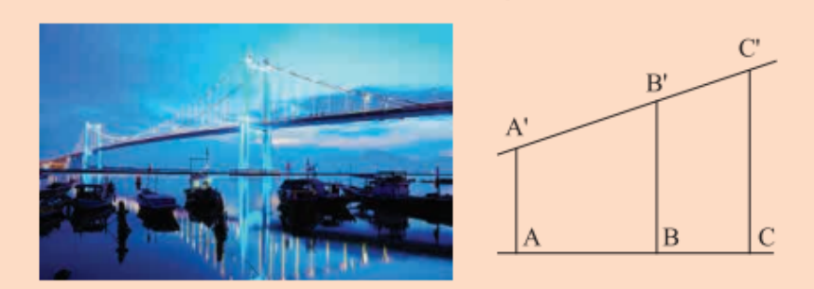
Những sợi cáp treo của cầu Thuận Phước (thuộc thành phố Đà Nẵng) cho ta hình ảnh những đoạn thẳng song song. Các đoạn thẳng AA', BB', CC' thể hiện ba sợi cáp của cầu.
Nếu biết độ dài các đoạn AB, BC, A'B', có thể tính độ dài B'C' không?

Slide 4

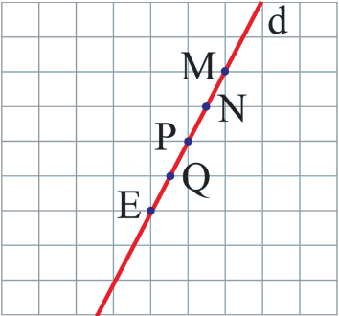
2.1 Định lí Thalès (thuận):
HĐ Khám phá 3 (xem sgk)
a)Trên một tờ giấy kẻ caro có các đường kẻ ngang song song và cách đều nhau. Vẽ một đường thẳng d cắt các đường kẻ ngang của tờ giấy như trong Hình 5a. Hãy so sánh độ dài các đoạn thẳng MN, NP, PQ và QE
; ; ;

Slide 5
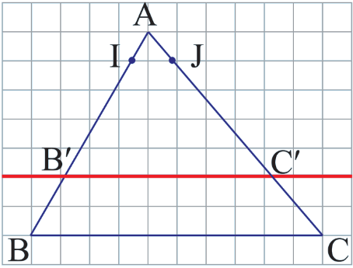
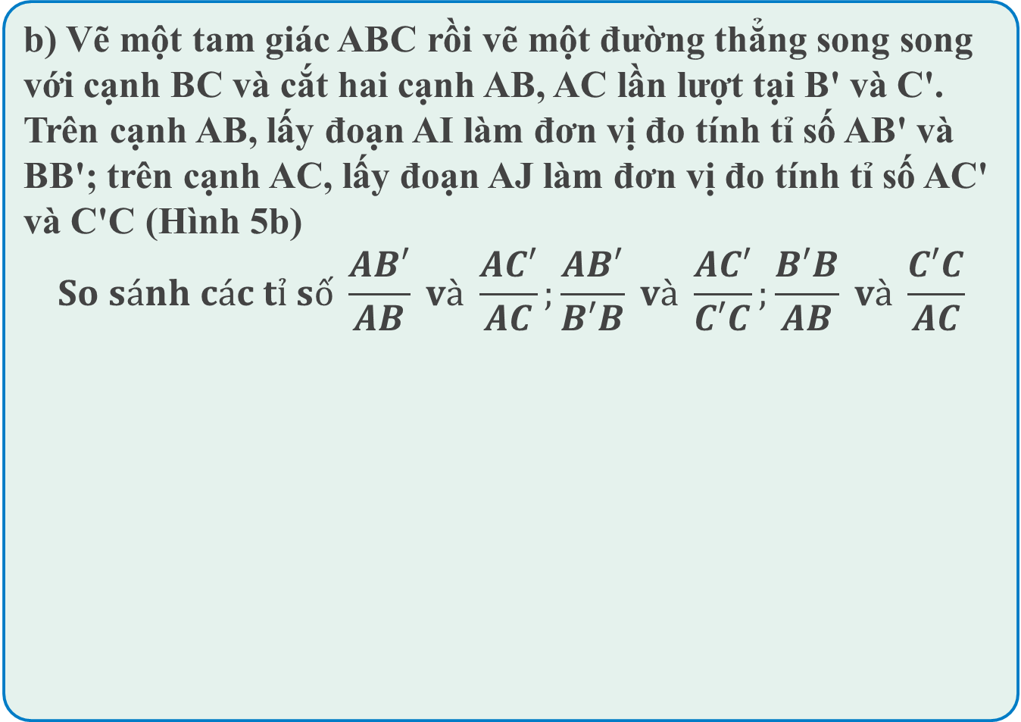
2.1 Định lí Thalès (thuận):
HĐ Khám phá 3 (xem sgk)
b) Vẽ một tam giác ABC rồi vẽ một đường thẳng song song với cạnh BC và cắt hai cạnh AB, AC lần lượt tại B' và C'. Trên cạnh AB, lấy đoạn AI làm đơn vị đo tính tỉ số AB' và BB'; trên cạnh AC, lấy đoạn AJ làm đơn vị đo tính tỉ số AC' và C'C (Hình 5b)
$$So sánh các tỉ số \frac{AB′}{AB} và \frac{AC′}{AC};\frac{AB′}{B′B} và \frac{AC′}{C′C};\frac{B′B}{AB} và \frac{C′C}{AC}$$

Slide 6


Định lí Ta-lét
Nếu một đường thẳng song song với một cạnh của tam giác và cắt hai cạnh còn lại thì nó định ra trên hai cạnh đó những đoạn thẳng tương ứng tỉ lệ.
A
a
C’
B'
a
B’
C'
B
C’
B’
C
B’C’// BC
a
Định lí này đã được các nhà toán học chứng minh.Vì cách chứng minh dài dòng và phức tạp nên ở trườngTHCS ta thừa nhận định lí này.
GT ΔABC, B’C’// BC ( B’∈ AB, C’∈ AC )
Các em về nhà học thuộc định lí trong SGK trang 58
KL
AB
'
'
AC
'
B
'
B
C
'
C
AC
AB
'
;
=
=
;
=
AB
AC
B
'
B
C
'
C
AB
AC

Slide 7

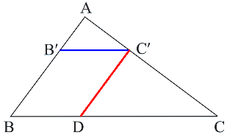
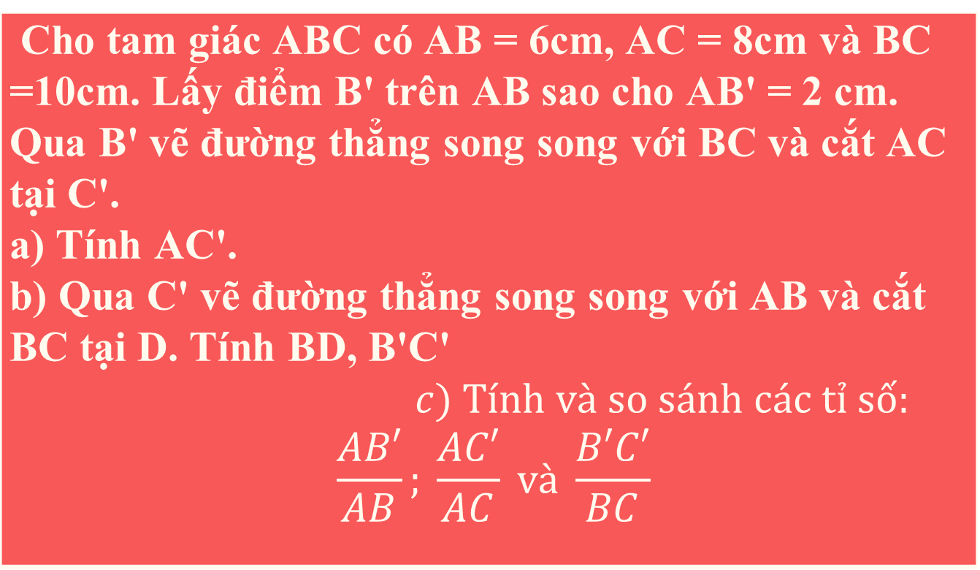
2.2 Hệ quả của định lí Thales
HĐ Khám phá 4 (xem sgk)
; ; ;
Cho tam giác ABC có AB = 6cm, AC = 8cm và BC =10cm. Lấy điểm B' trên AB sao cho AB' = 2 cm. Qua B' vẽ đường thẳng song song với BC và cắt AC tại C'. a) Tính AC'. b) Qua C' vẽ đường thẳng song song với AB và cắt BC tại D. Tính BD, B'C' $$c) Tính và so sánh các tỉ số:$$ $$\frac{AB′}{AB}; \frac{AC′}{AC} và \frac{B′C′}{BC}$$

Slide 8
2.1. Định lí Ta -lét:
2.2. Hệ quả của định lí Ta-lét :
Nếu một đường thẳng cắt hai cạnh của một tam giác và song song với cạnh còn lại thì nó tạo thành một tam giác mới có ba cạnh tương ứng tỉ lệ với ba cạnh của tam giác đã cho.
Tóm tắt c/m
A
+ Vì B’C’//BC =>
B’
C’
GT
+ Kẻ C’D//AB =>
KL
B
C
+ BB’C’D là hình bình hành=>
B’C’= BD

Slide 9
2.2 Hệ quả của định lí Ta-lét:
*
Chú ý Hệ quả của định lí Thalès vẫn đúng cho trường hợp đường thẳng song song với một cạnh của tam giác và cắt phần kéo dài của hai cạnh còn lại
C’
B’
A
A
B
C
C’
B
C
B’

Slide 10
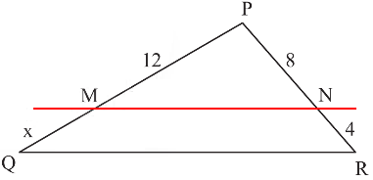

Luyện tập về Định lí Thales
Ví dụ 3: Tính độ dài x trong Hình 7, cho biết MN // QR
Giải: Xét PQR, có
MN // QR,
nên theo định lí Thalès ta có:
MN//QR
$$\frac{MQ}{MP}=\frac{NR}{NP}, suy ra: \frac{x}{12}=\frac{4}{8}$$
$$Vậy: x=\frac{4.12}{8}=6$$

Slide 11


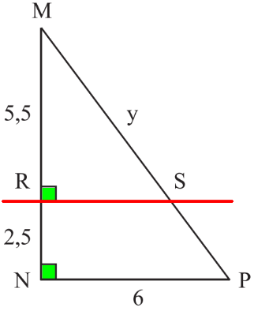
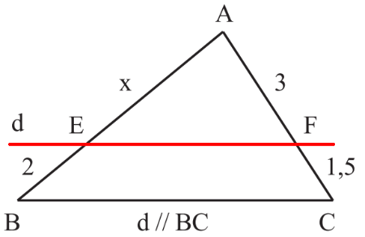
Thực hành 3: Tính độ dài x, y trong Hình 8
2 phút
Hình 8
(NHÓM 2)
(NHÓM 1)

Slide 12
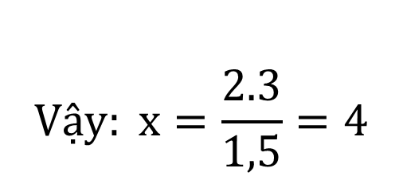
Luyện tập về Định lí Thales
Thực hành 3: Tính độ dài x
Giải: Xét ABC, có d // BC, nên theo định lí Thalès ta có:
$$Vậy: x=\frac{2.3}{1,5}=4$$

Slide 13
Luyện tập về Định lí Thales
Thực hành 3: Tính độ dài y
Giải: Áp dụng định lí Py-ta-go cho
MNP ta có:
Xét MNP, có RS // NP
( Vì cùng vuông góc NR),
nên theo định lí Thalès ta có:

Slide 14
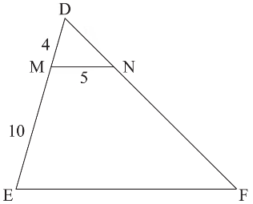
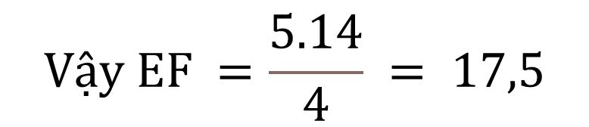
Luyện tập về Hệ quả của Định lí Thales
Ví dụ 4: Hãy tính EF trong Hình 11. Cho biết MN // EF
Giải: Trong tam giác DEF,
ta có MN // EF.
Theo hệ quả của định lí
Thalès, ta có:
Hình 11
MN//EF
$$Vậy EF =\frac{5.14}{4} = 17,5$$

Slide 15
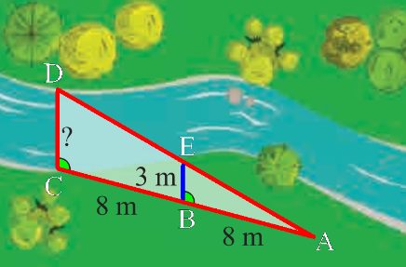
Vận dụng 2: Với số liệu đo đạc được ghi trên Hình 14, hãy tính bề rộng CD của con kênh
Ví dụ 4: Hãy tính EF trong Hình 11. Cho biết MN // EF
Giải: Trong tam giác DEF,
ta có MN // EF.
Theo hệ quả của định lí
Thalès, ta có:
Hình 14
$$Vậy EF =\frac{5.14}{4} = 17,5$$

Slide 16
BÀI TẬP TRẮC NGHIỆM
Lựa chọn chữ cái đứng trước câu trả lời đúng.
Câu 1: Tỉ số của hai đoạn thẳng BB’ và AB trong hình vẽ sau là:
Phát biểu định lí Ta Lét ?
A
10cm
C) 2
B’
C’
5cm
B
C
B’C’//BC

Slide 17
BÀI TẬP TRẮC NGHIỆM
Lựa chọn chữ cái đứng trước câu trả lời đúng.
Câu 2: Cho hình vẽ, độ dài B’C’=?
A
A) 4 cm
B) 8 dm
C) 10 cm
D) 8 cm
10cm
B’
C’
5cm
B
C
12cm
Phát biểu hệ quả của định lí Ta Lét ?

Slide 18
BÀI TẬP TRẮC NGHIỆM
Lựa chọn chữ cái đứng trước câu trả lời đúng.
Câu 3: Độ dài x trong hình vẽ là:
M
6
A) 8,4
B) 4,2
C) 12,6
D) 10,2
N
O
4,2
x
12
P
Q
MN//PQ

Slide 19
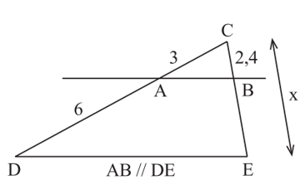
BÀI TẬP TRẮC NGHIỆM
Lựa chọn chữ cái đứng trước câu trả lời đúng.
Câu 4: Độ dài x trong hình vẽ là:
A) x = 2,5
B)
C) x = 7
D)

